Slide 1
Обучение программированию посредством самообучения
Николай Эккерт
Ахмаджон Хамидов
Екатерина Кузнецова

Slide 2

Пролог

Slide 3




Примеры доступных ресурсов

Slide 4
Отзыв студента
“Интернет ресурс nikulux.ru преподносит актуальную и полную информацию. Информация, предоставляемая сайтом, написана доступным и легко читабельным языком. На данном ресурсе можно найти множество ответов на те, или иные вопросы. Портал не заточен под один конкретный раздел IT - сферы, а разбирает аспекты множества разделов. Сайт выполнен в привлекательном дизайне. Имеет удобный пользовательский интерфейс и навигацию. Предоставляет возможность обратной связи.
Сайт удобен, привлекателен и информативен, что делает его более приятным при использовании.”

Slide 5
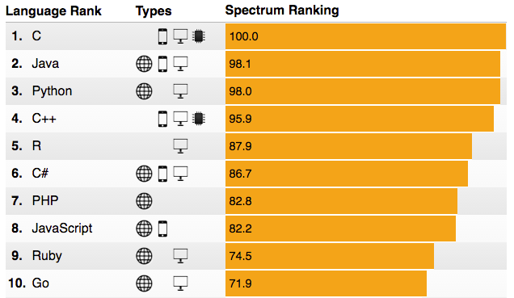
Популярность PHP по мнению https://spectrum.ieee.org

Slide 6
Рост и развитие
Алгебра
Высшая математика
Термодинамика
Оптика
C/C++
Python
Java
C#
SQL
PHP
И другое

Slide 7
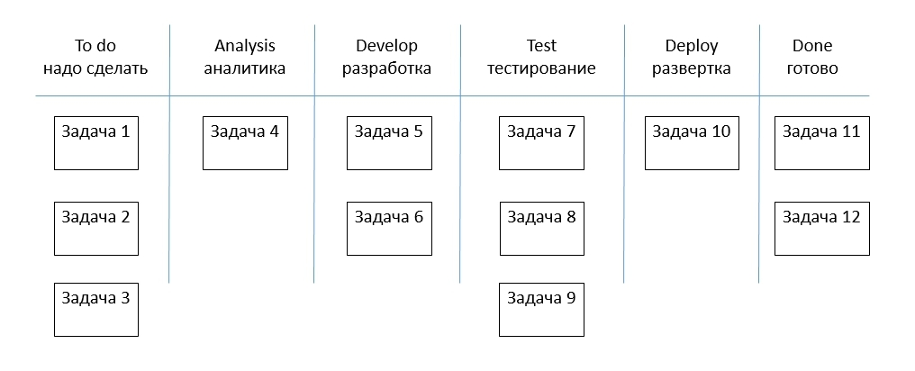
Kanban-доска

Slide 8
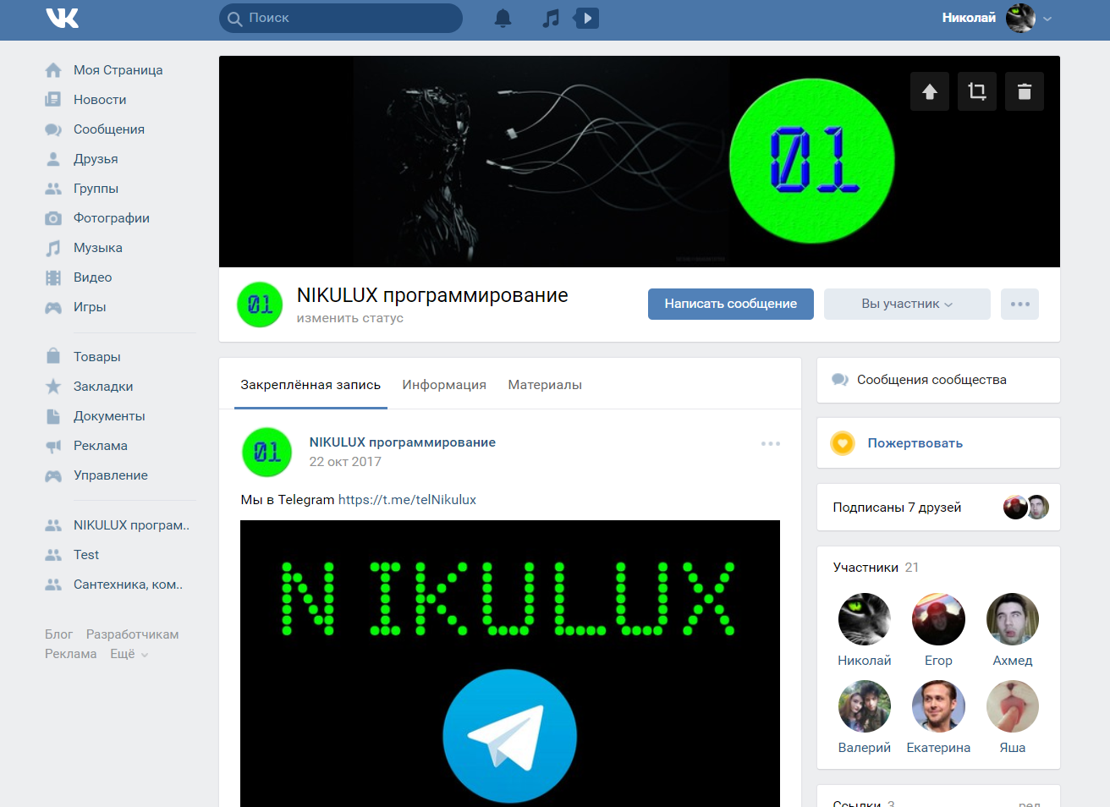

Новый год – новые чудеса

Slide 9
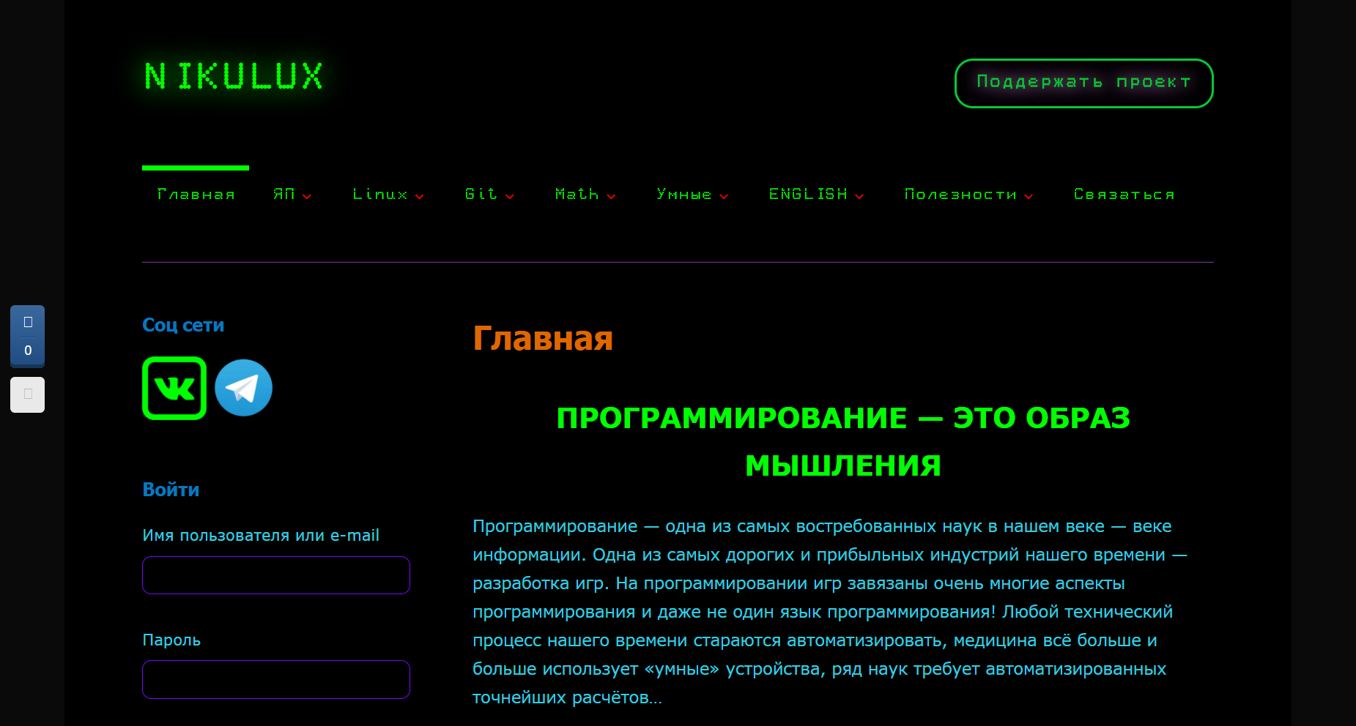
До …

Slide 10
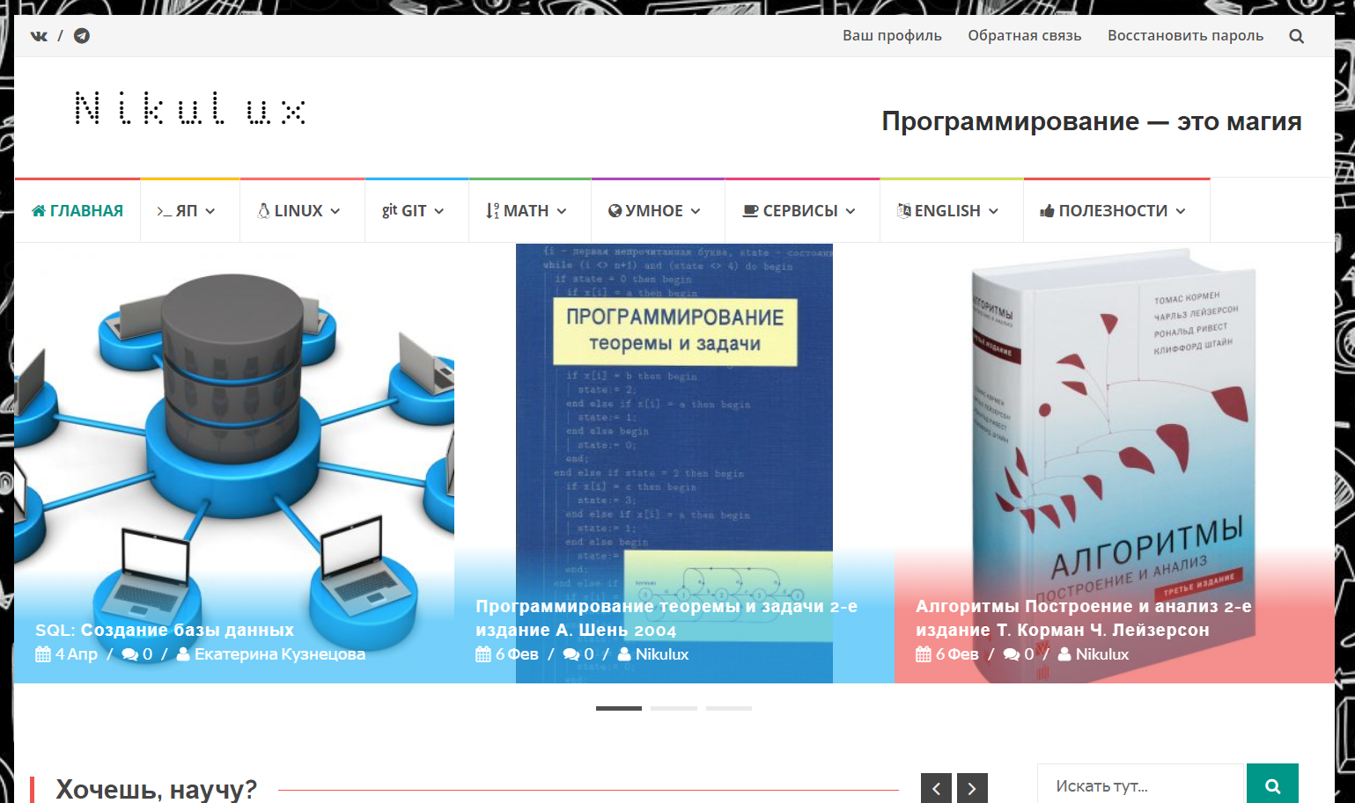
… после

Slide 11
Отзыв преподавателя (часть 1)
“Сайт nikulux.ru посвящен решению чрезвычайно важной образовательной задачи – предоставление обучающей информации студентам по различным аспектам их будущей профессии в режиме онлайн. Предметная подается в доступной и увлекательной форме. Не обойден вниманием и такой гуманитарный предмет как Английский язык, важность и необходимость изучения которого будущими программистами трудно переоценить. Преподавание Английского языка в ВКИ НГУ имеет профессиональную направленность и ведется по аутентичным пособиям с применением современных интерактивных разработок. Замечательной идеей явилась разработка двухэтапной автоматизированной системы проведения и проверки текущего и контрольного тестирования по материалам УМК Infotech.

Slide 12
Отзыв преподавателя (часть 2)
В тесном сотрудничестве с преподавателем Английского языка, эта система успешно разработана и реализована студентом ВКИ НГУ Эккерт Николаем на его сайте. Двухэтапность данной системы позволяет закрепить и проверить уровень усвоения пройденного студентами материала и подготовить их к контрольному тестированию, объединяющему материал нескольких юнитов учебного пособия. Особо хочется отметить систему автоматизированной проверки, творчески реализованную Николаем. Эта система не только дисциплинирует студентов, приучая их к внимательности и системному подходу, но и существенно экономит время, затрачиваемое на проверку. В целом, данная разработка получила положительный обратный отзыв у целевой аудитории и подлежит дальнейшей реализации.”
Зав.секцией Английского языка кафедры СЭиГД ВКИ НГУ,
доцент Кузнецова Е.В.

Slide 13
Благодарим за внимание!

